Slide 1
Hoaks oleh Buzzer
Kelompok 1
Mata Kuliah Pendidikan Kewarganegaraan

Slide 2
Anggota Kelompok
Muhammad Naveed S
Muhammad Fariz W
Ahmad Fadzil
Stanislaus Arva Urian D A
Restu Wibisono
Ahmad Zuhdan S
2320506040
2320506045
2320506046
2320506051
2340506061
2340506069

Slide 3
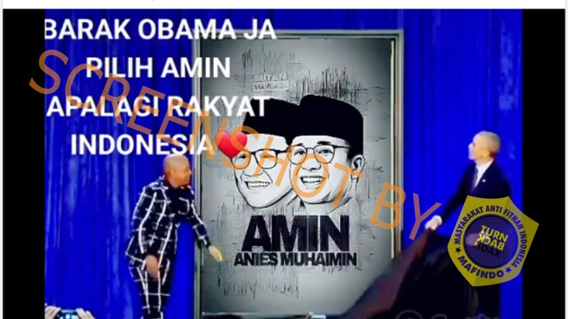
“Obama pilih Amin”
01
Sumber : Liputan6.com

Slide 4
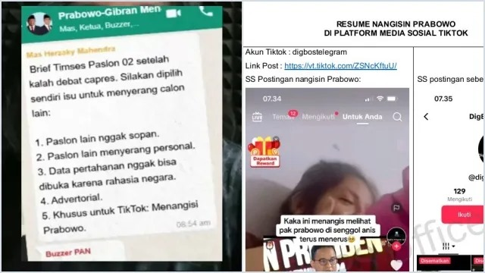
“Menangisi Prabowo”
02
Sumber : news.republika.co.id

Slide 5

“Ganjar bayar buzzer”
03
Sumber :
kominfo.go.id

Slide 6
Jangan langsung percaya akan suatu informasi!
Telusuri keunggulan masing-masing paslon melalui sumber terpercaya.

